Slide 2
Android

Slide 3
Android

Slide 4
Android

Slide 5
Android

Slide 6
Android

Slide 7
Android

Slide 8
Android

Slide 9
Android

Slide 10
Android

Slide 11
Android

Slide 12


Slide 14
从黑白
到

Slide 15


多彩
绚丽
社交APP
—CQ

Slide 16

组长：魏伟刚
组员：陈鑫鑫
郑李杰
叶长飞
安
卓

Slide 17

需
求
分
析
私 密 性
局域网可用
及 时 通 讯

Slide 18

难点分析：
1.客户端与服务器的数据交流容易受干扰
2.服务器资源的节约以及即时传输出现矛盾
3.客户端接收服务器消息，并将消息准确无误的送到各个activity

Slide 19

解决方案：
1.传输数据通道的私有化
2.构造单例类统一管理各个监听器
3.构建service类和broadcast类实现数据的监听过滤和通知

Slide 20

数据库介绍
1.基本表Member，用于存放用户所有信息以及是否在线（仅服务器拥有）
2.用户私有的动态创建的FriendList表和MessageRecord表，分别用于存放好友信息以及所有消息记录（服务器和客户端都有这两个表）
3.用户私有的指令和消息缓存表MessageMissed（仅服务器有）

Slide 22
功能分析

Slide 23
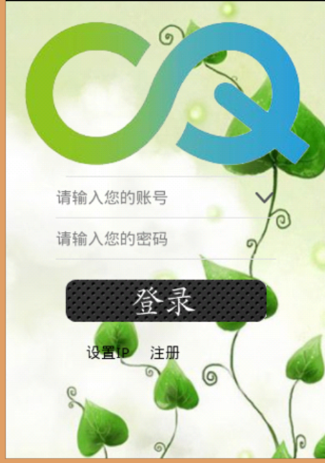
登录界面
用户登录
程序界面介绍
用户注册

Slide 24

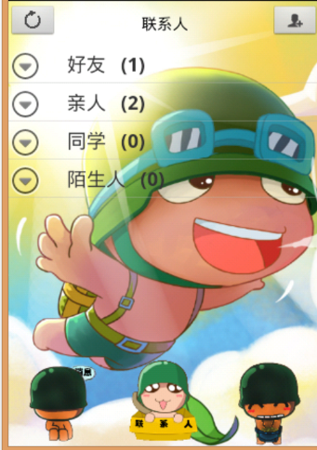
功能界面
好
友
列
表
联系人

Slide 25
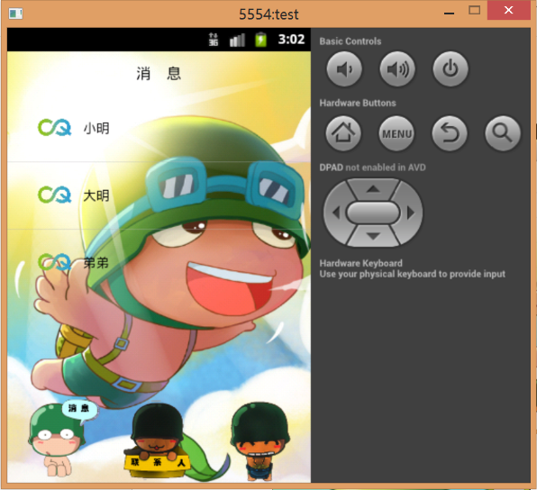
消 息 列 表
消息
功能界面

Slide 26
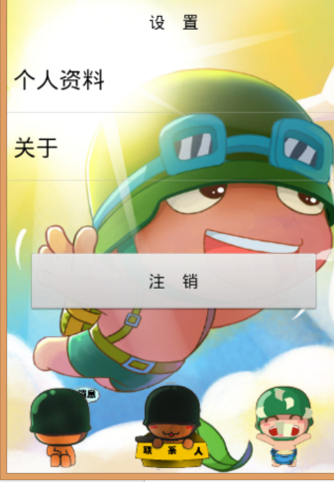
用来处理个人信息
设
置
界
面

Slide 27
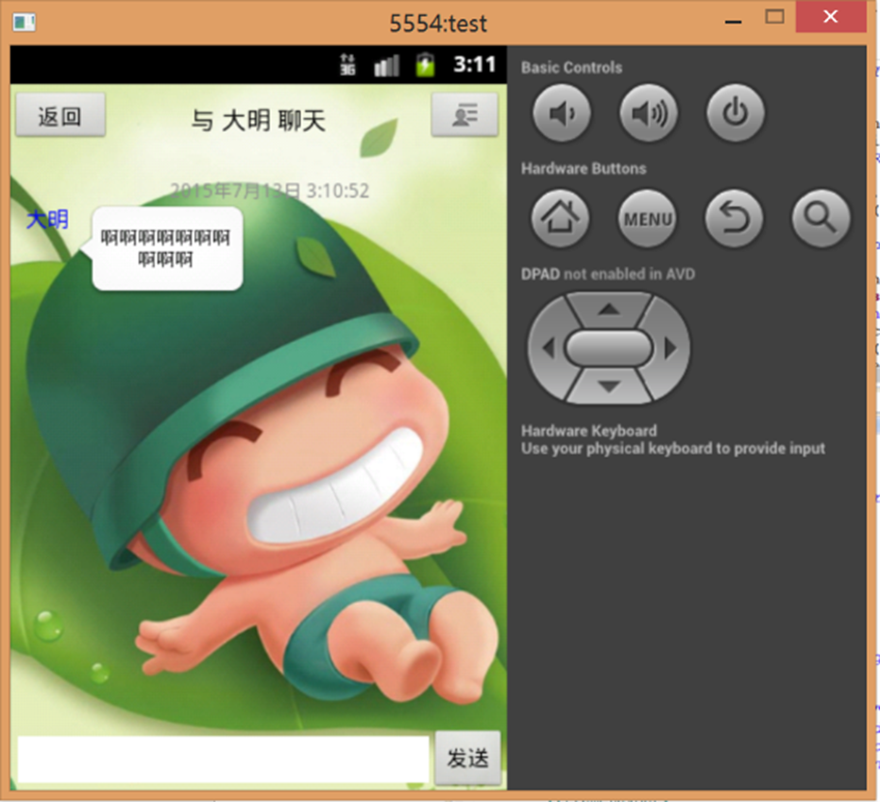
聊天界面

Slide 28

特 点
介 绍
1.服务器与客户端数据同步。避免数据丢失
2.基于socket传输的即时通讯工具
3.能够关注好友是否在线

Slide 29
不足之处：
1.尚未实现图片的即时传输，无法自定义头像和发送图片
2.功能过于简单，还有待开发和完善
处理方法：
基于已有的框架和传输方式，添加各种类，可实现功能的完善

Slide 30

O(∩_∩)O
谢谢

